Slide 1
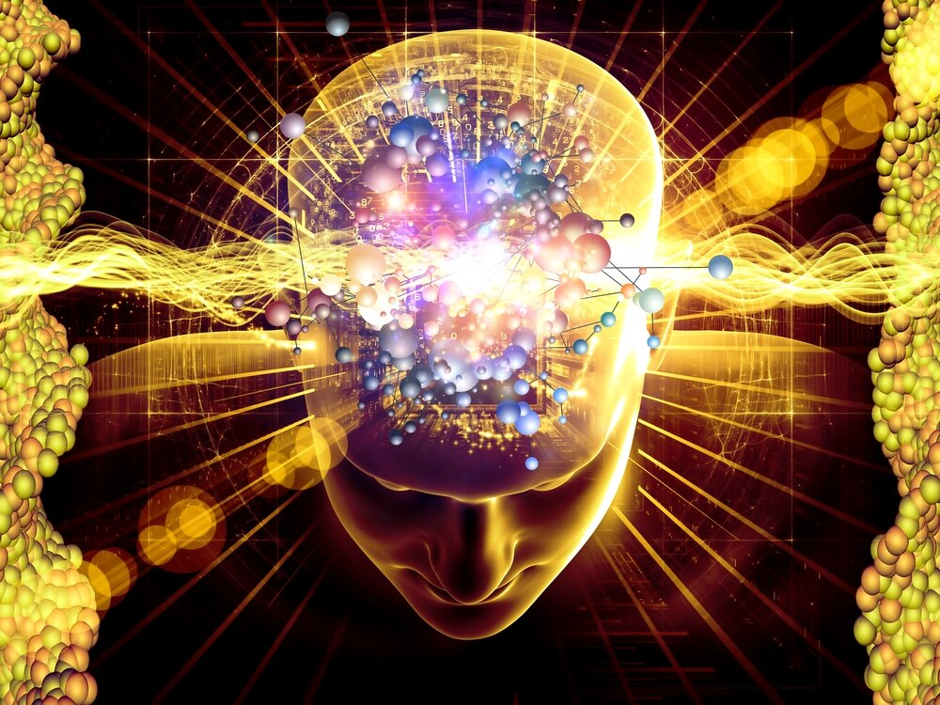
Битва Разумов
«Битва разумов»
интеллектуальная игра.

Slide 2
Вопрос 1. В Дании дети просят, чтобы она попросила у Бога хорошей погоды. Нам более известна просьба, связанная с двумя разновидностями продукта питания. Назовите ее.

Slide 3
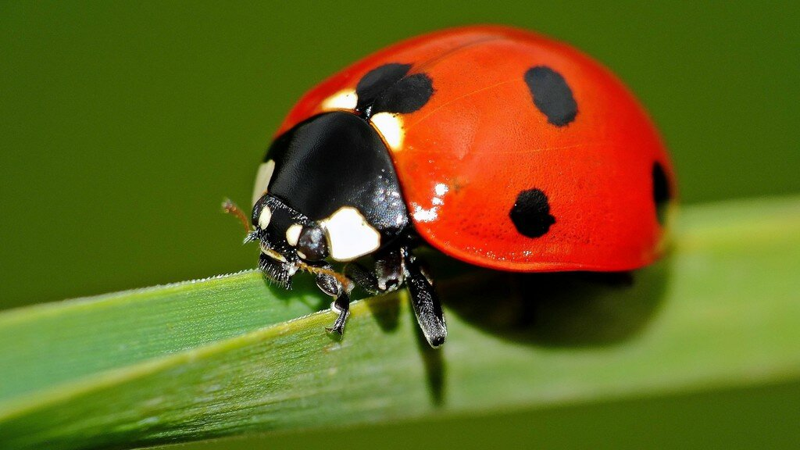
Ответ: Божья коровка.
Комментарий: Просьба – принести хлеба, черного и белого.

Slide 4
Вопрос 2. Переделка известной пословицы, увиденная автором вопроса в одной из
маршруток, заканчивалась словами «денежки платить». А какое
существительное упоминается в оригинале этой пословицы?

Slide 5
Ответ: саночки. Зачет: сани.
Комментарий: «Любишь кататься, люби и денежки платить».

Slide 6
Вопрос 3. Писатель-фантаст Борис Штерн говорил, что первой прочитанной им книгой был фантастический детектив с тремя неудавшимися покушениями на убийство и одним удавшимся. Как называлась эта книга?

Slide 7
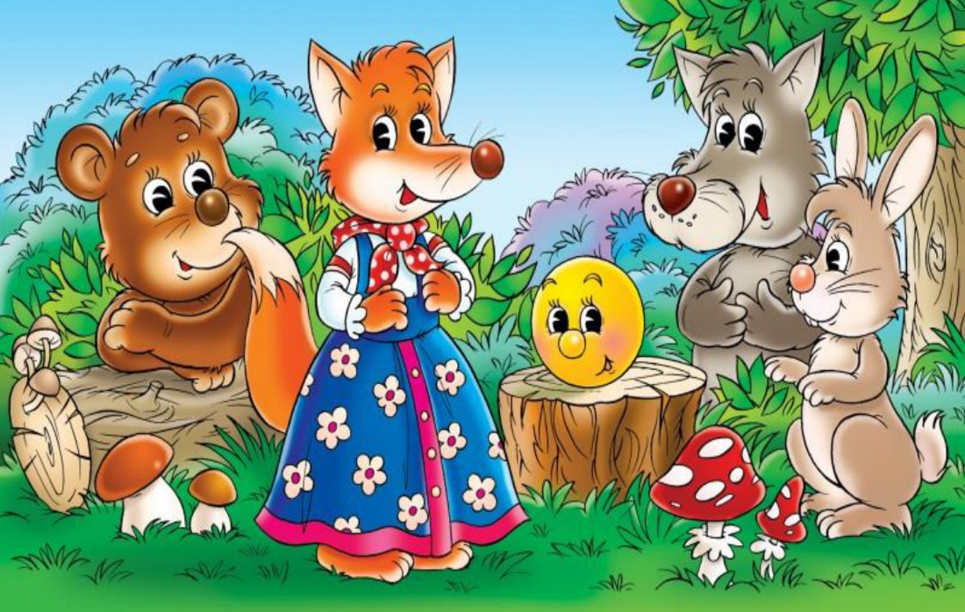
Ответ: "Колобок".

Slide 9
Вопрос 4. «Они вошли в зал и сразу увидели этот предмет. Принцесса посмотрела и сказала:- Какая прелесть! Баба яга посмотрела и сказала:- Какое страшилище! Колобок посмотрел и сказал:- Я себе такое же куплю, только круглое. Этот предмет находится в черном ящике. Что это?

Slide 10
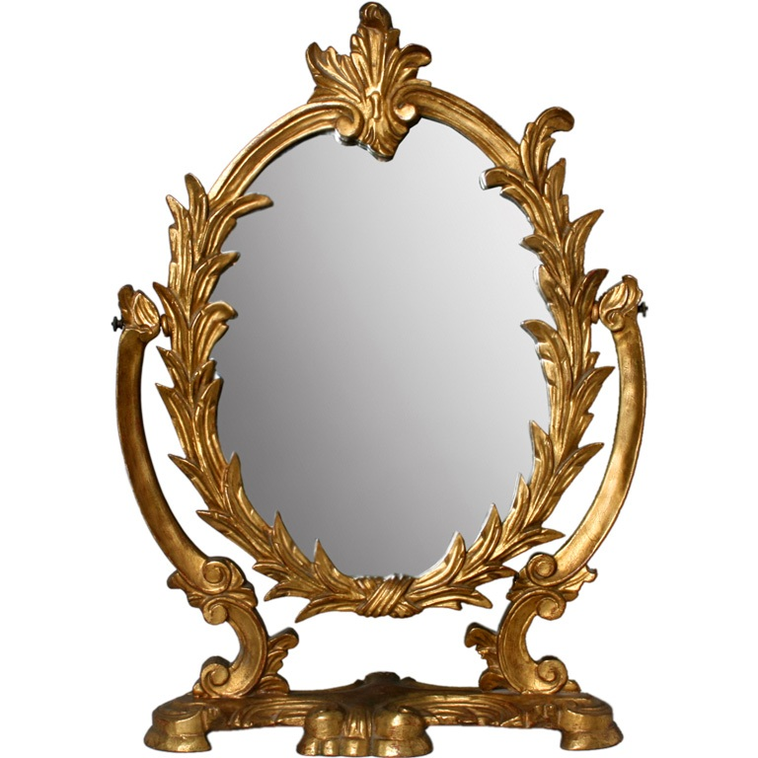
Ответ Зеркало.

Slide 11
Вопрос 5. У племени бхилов (Центральная Индия) есть легенда, рассказывающая о всемирном потопе. Согласно этой легенде, некое существо рассказало одному человеку о том, что Бог замыслил погубить всех людей. Благодаря этому человек спасся. Бог, узнав об этом, решил сохранить ему жизнь и возродил человеческий род. Однако проболтавшееся существо бог наказал причем так, чтобы исключить возможность подобных случаев в будущем. Если вы догадаетесь, как оно было наказано, вы поймете, что это было за существо. Назовите его.

Slide 12
Ответ: Рыба (с тех пор она немая).

Slide 13
Вопрос 6. В этом известном вам с детства произведении слово «за» повторяется 2, потом 3, потом 4, потом 5, потом 6 раз. А что это за произведение?

Slide 14
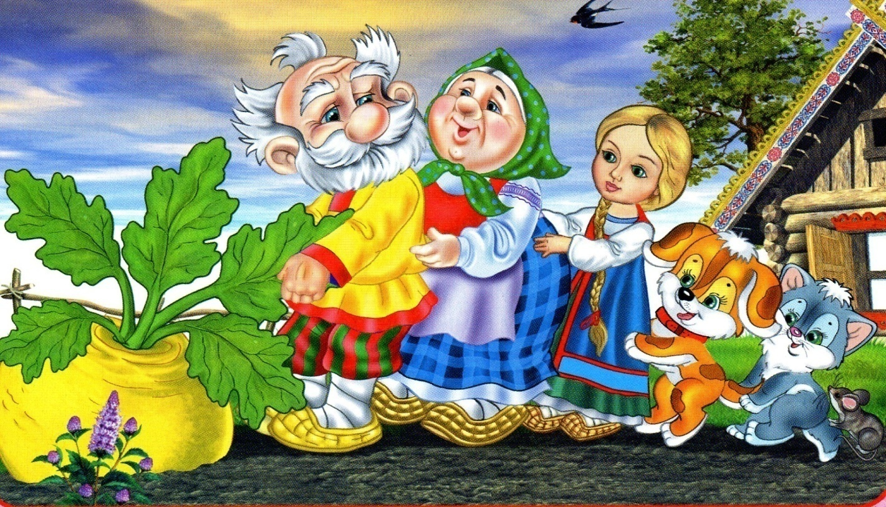
Ответ: «Репка».

Slide 16
Вопрос 7. В черном ящике находится всем знакомое физическое тело.
- благодаря этому телу можно доказать упругость газов
- его движение представляет собой пример механического движения
- оно круглое
- оно является другом некоторых спортсменов
Из-за него плакала Таня. Что находится в черном ящике?

Slide 17
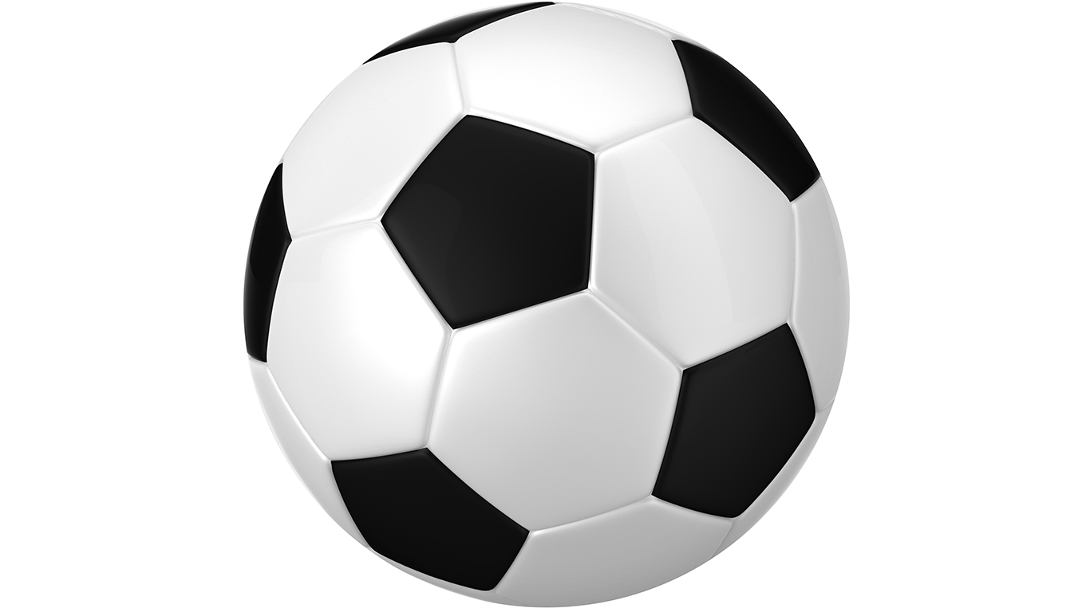
Мяч

Slide 18
Вопрос 8. Это популярное овощное растение родом из Южной Америки. В Европе не знали о его съедобных качествах и сажали это растение на клумбах для красоты. Итальянцы дали ему звучное название, что в переводе означает «золотое яблоко». Португальцы, попробовав «золотое яблоко», переселили это растение в огород.

Slide 19
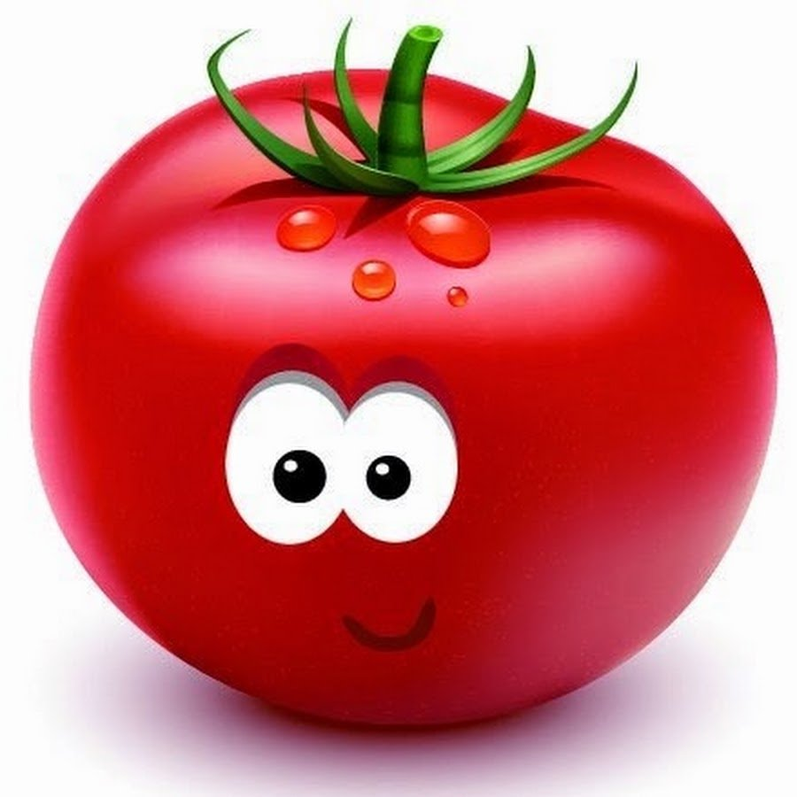
Ответ: помидор

Slide 20
Вопрос 9. Это существо сделало себе хирургическую операцию. Что повлияло на его вокальные данные и способствовало осуществлению его коварных замыслов по похищению. Назовите злодея.

Slide 21
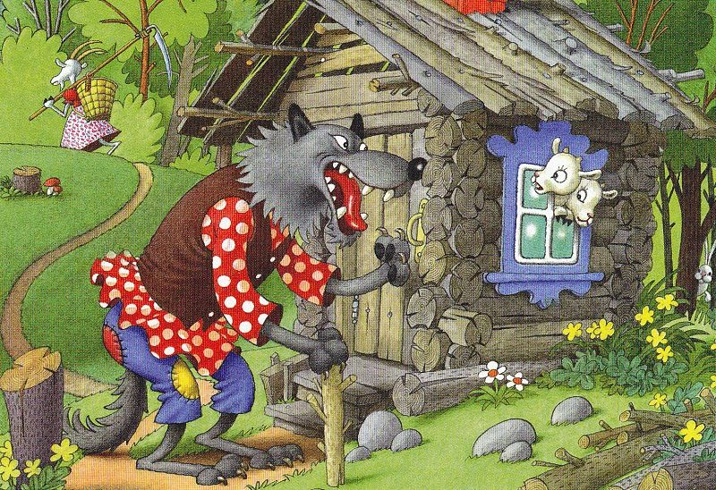
ВОЛК из сказки «7 козлят»

Slide 22
Вопрос 10. Всем известна картина Леонардо да Винчи "Мона Лиза" ("Джоконда"). Какая деталь внешности отсутствует у женщины, изображенной на полотне, в том время как эта деталь есть у каждого человека?

Slide 23
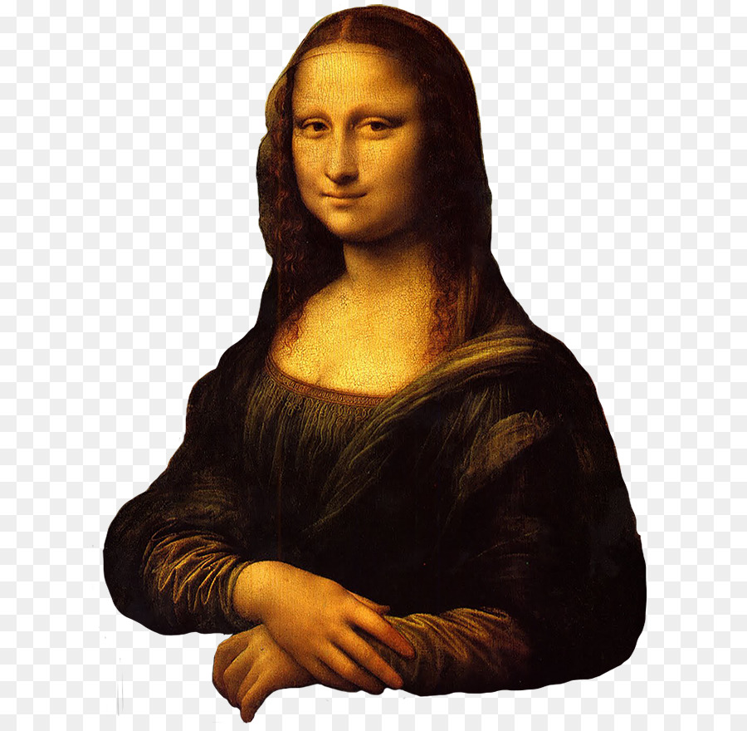
Брови

